Slide 1
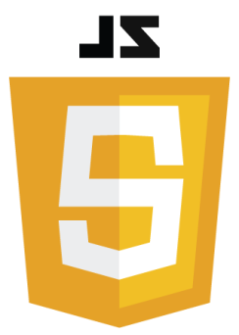
Clase 11
JavaScript Parte 2

Slide 2
Operadores
Los operadores nos van a servir para modificar y comprobar el valor de las variables, vamos a ver diferentes tipos de operadores:
Aritméticos
Lógicos
Relacionales

Slide 3
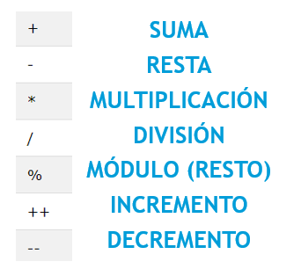
Operadores
Aritméticos
Los operadores aritméticos nos van a permitir realizar operaciones matemáticas sobre las variables.

Slide 4
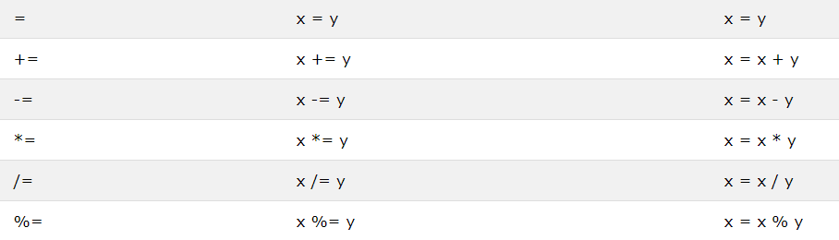
Operadores
Aritméticos
Para permitirnos realizar operaciones matemáticas, necesitamos “asignar” los valores resultantes, esto se logra mediante los operadores de asignación:
Operador Forma reducida Equivalente a

Slide 5
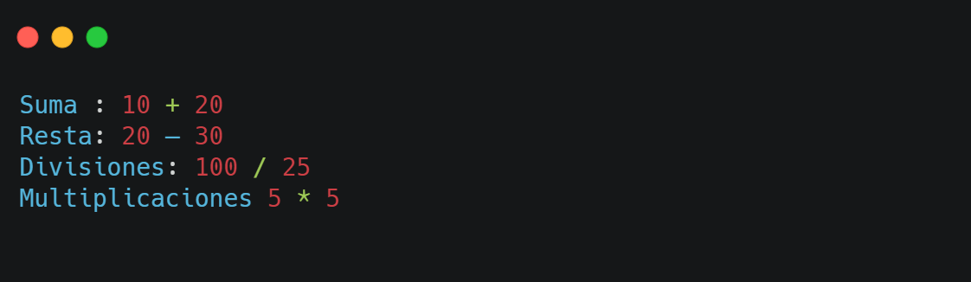
Operadores
Aritméticos
Estos operadores funcionan como en la mayoría de los lenguajes de programación.

Slide 6
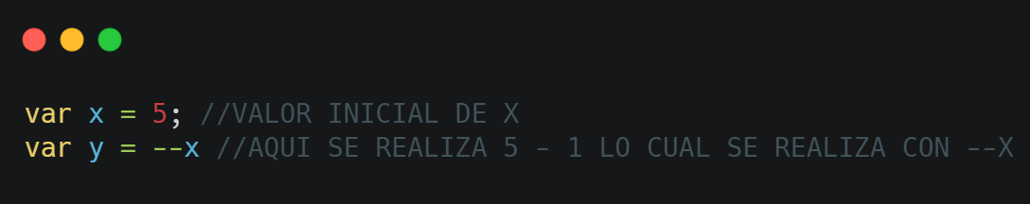
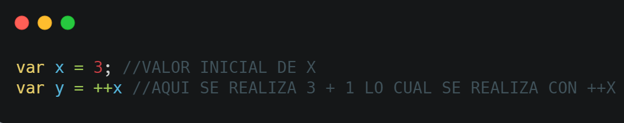
Operadores
Aritméticos
En JavaScript también nos encontramos con los operadores de incremento y decremento, que añaden uno o restan uno a la variable numérica en la que sean aplicados.

Slide 7
Operadores
Lógicos
Los operadores lógicos son AND, OR y NOT.
AND | &&
OR | ||
NOT | !

Slide 8
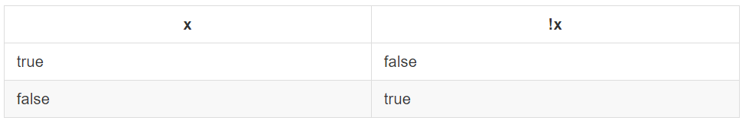
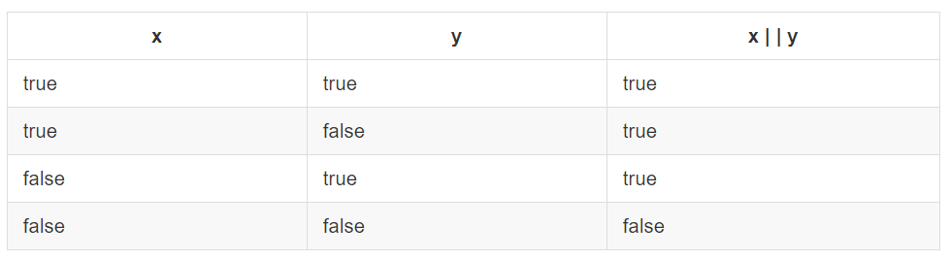
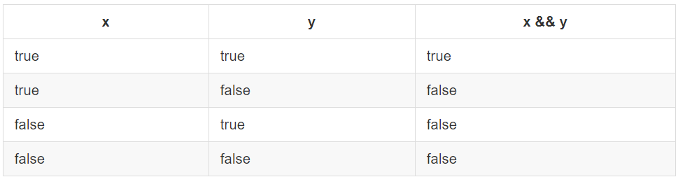
Operadores
Lógicos: tablas de verdad

Slide 9
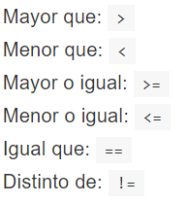
Operadores
Relacionales
Los operadores relaciones, permiten realizar comparaciones.

Slide 10
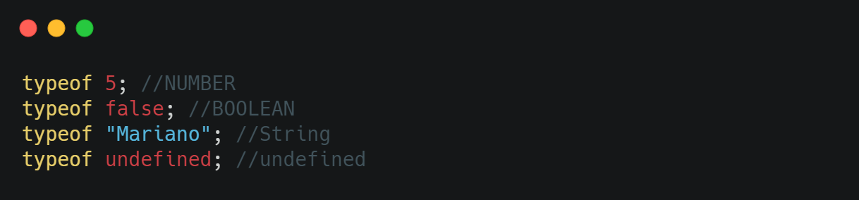
Operadores
typeOf
Este operador es especial dado que nos permite a nosotros conocer el tipo de dato que tiene la variable sobre la cual vamos a realizar una acción.

Slide 11
Condicionales
Las sentencias condicionales se utilizan para realizar diferentes acciones basadas en condiciones.
En JavaScript tenemos las siguientes declaraciones condicionales:
if para especificar un bloque de código que se ejecutará, si una condición especificada es verdadera.
else para especificar un bloque de código que se ejecutará, si la misma condición es falsa.
switch para especificar muchos bloques alternativos de código que se ejecutarán.

Slide 12
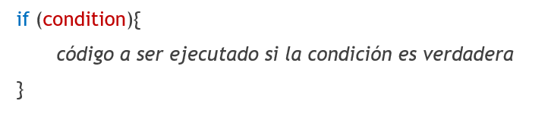
Condicionales
Sentencia if
Se utiliza para especificar un bloque de código que debe ser ejecutado si una condición es verdadera (true).

Slide 13
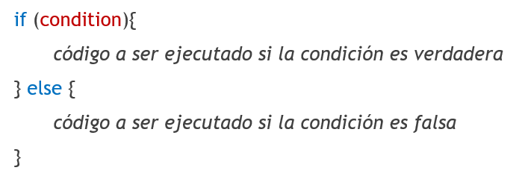
Condicionales
Sentencia else
Se utiliza para especificar un bloque de código que debe ser ejecutado si una condición es falsa (false).

Slide 14
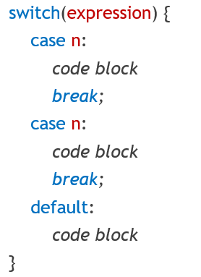
Condicionales
Sentencia switch
La instrucción switch se utiliza para realizar diferentes acciones basadas en diferentes condiciones.
La expresión del switch se evalúa una vez.
El valor de la expresión se compara con los valores de cada caso.
Si hay una coincidencia, se ejecuta el bloque de código asociado.
Cuando se alcanza la palabra clave break, se rompe el bloque switch.
Un break mejora el tiempo de ejecución porque "ignora" la ejecución de todo el resto del código en el bloque switch.
La palabra clave default especifica el código que se ejecutará si no se produce ninguna coincidencia.

Slide 15
Estructuras Repetitivas
Una estructura repetitiva es un bucle (loop) que permite ejecutar un bloque de código.
Hay dos tipos de estructuras repetitivas:
Condicionales: permiten que el código sea ejecutado siempre y cuando una condición especificada sea verdadera.
Incondicionales: no se basan en condiciones, sino en un número finito de veces.

Slide 16
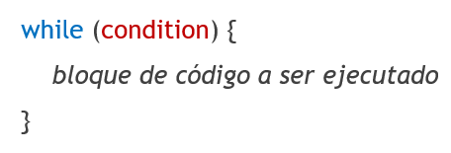
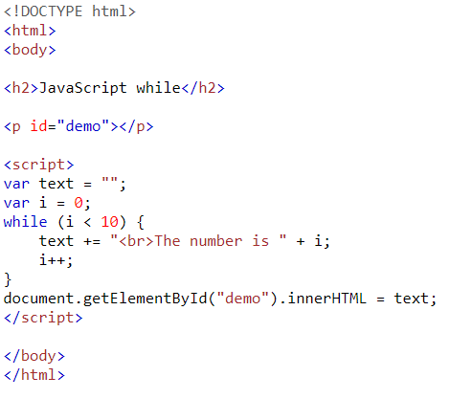
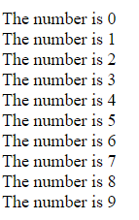
Estructuras Repetitivas
While

Slide 17
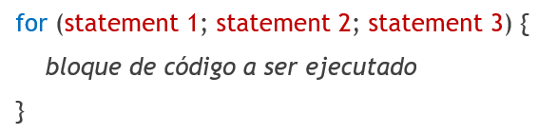
Estructuras Repetitivas
For
La sentencia 1 se ejecuta antes de que se inicie el bucle (el bloque de código).
La sentencia 2 define la condición para ejecutar el bucle.
La sentencia 3 se ejecuta cada vez que se ha ejecutado el bucle.

Slide 18
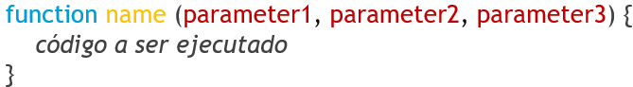
Funciones
Las funciones son una manera de encapsular una funcionalidad que queremos reutilizar, de manera que podemos llamar a esa función con un solo nombre, sin tener que escribir el código entero cada vez que la usemos.
Una función JavaScript es un bloque de código diseñado para realizar una tarea en particular, y se ejecuta cada vez que la llamamos.

Slide 19
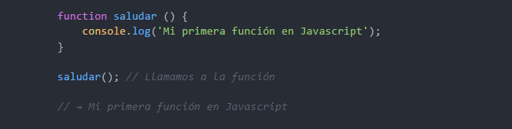
Funciones
En Javascript para declarar funciones tenemos que hacerlo mediante la palabra reservada function, luego de eso va el nombre de la función, que puede ser el que nosotros queramos. Después viene la parte de los paréntesis, más adelante vamos a ver para que sirven, pero por ahora hay que saber que siempre hay que escribirlos. Después de los paréntesis vienen las llaves, que representan un bloque de código. Una vez dentro de las llaves debes escribir las instrucciones a realizar.
En este ejemplo tenemos una función declarada o declarativa.

Slide 20
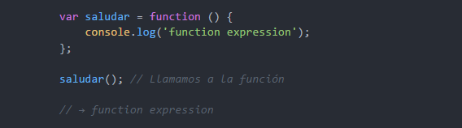
Funciones
Ahora, en el siguiente ejemplo tenemos una función expresada donde guardamos a la función en una variable y luego la llamamos por el nombre de la variable, por lo tanto quedaría una función anónima, es decir, una función sin nombre. La diferencia radica, además del formato, en el hoisting, que es cuando hacemos referencia a una variable declarada más tarde.

Slide 21
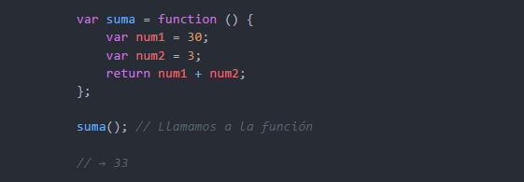
Funciones
Return
Return significa retorno/retornar, es decir, devolver un dato. Por lo tanto una función realiza un conjunto de instrucciones con el fin de retornar un valor, el return no imprime nada en consola o en pantalla, solo devuelve un valor.

Slide 22
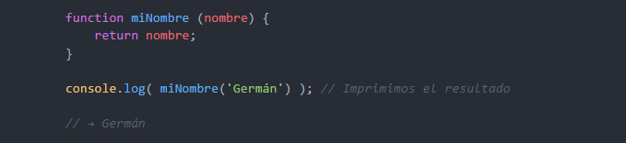
Funciones
Parámetros y argumentos
Cuando definimos una función, dentro los paréntesis podemos escribir los parámetros que vamos a pedir, es decir, una información extra para que nuestra función realice ciertas operaciones. El parámetro es el valor que se pide y el argumento es el valor que se le pasa. En siguiente ejemplo pedimos un nombre por parámetro para devolverlo, luego imprimimos lo que nos devuelve la función con el nombre que nosotros introducimos en los paréntesis al llamarla.

